Slide 1

У 1986 році закінчив Білашівську школу.
Наша гордість

Slide 2
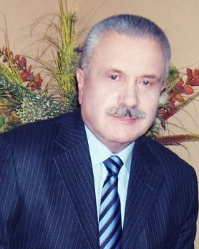
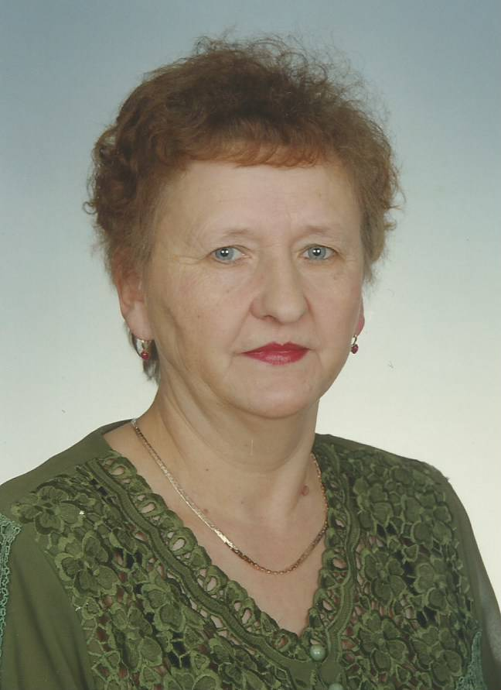
Данилюк
Степан Корнійович
закінчив школу у 1963 році.
Полковник заступник командира дивізії з виховної роботи 72 гвардійської механізованої дивізії. Професор.
Заступник директораБілоцерківської філії. Міжрегіональної Академії управління персоналом.
Ткачук (Гладишук)
Ганна Карпівна
закінчила у 1963 році Білашівську школу.
Голова сільської ради с.Осниця Маневицького району.
Директор ЗОШ І-ІІІ ст. с.Зелена
Ковельського району

Slide 3
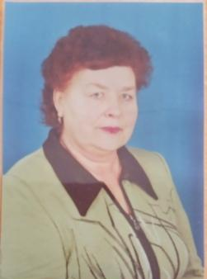
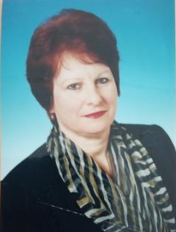
Рибчук (Вакуліч)
Галина Спиридонівна
закінчила Білашівську школу в
1964 році.
Відмінник освіти. Директор Зеленівської початкової школи.
Сидорук (Нікітіч)
Галина Олексіївна
закінчила в 1969 році Білашівську школу Директор ЗОШ І-ІІІст. №11
м.Ковель

Slide 4
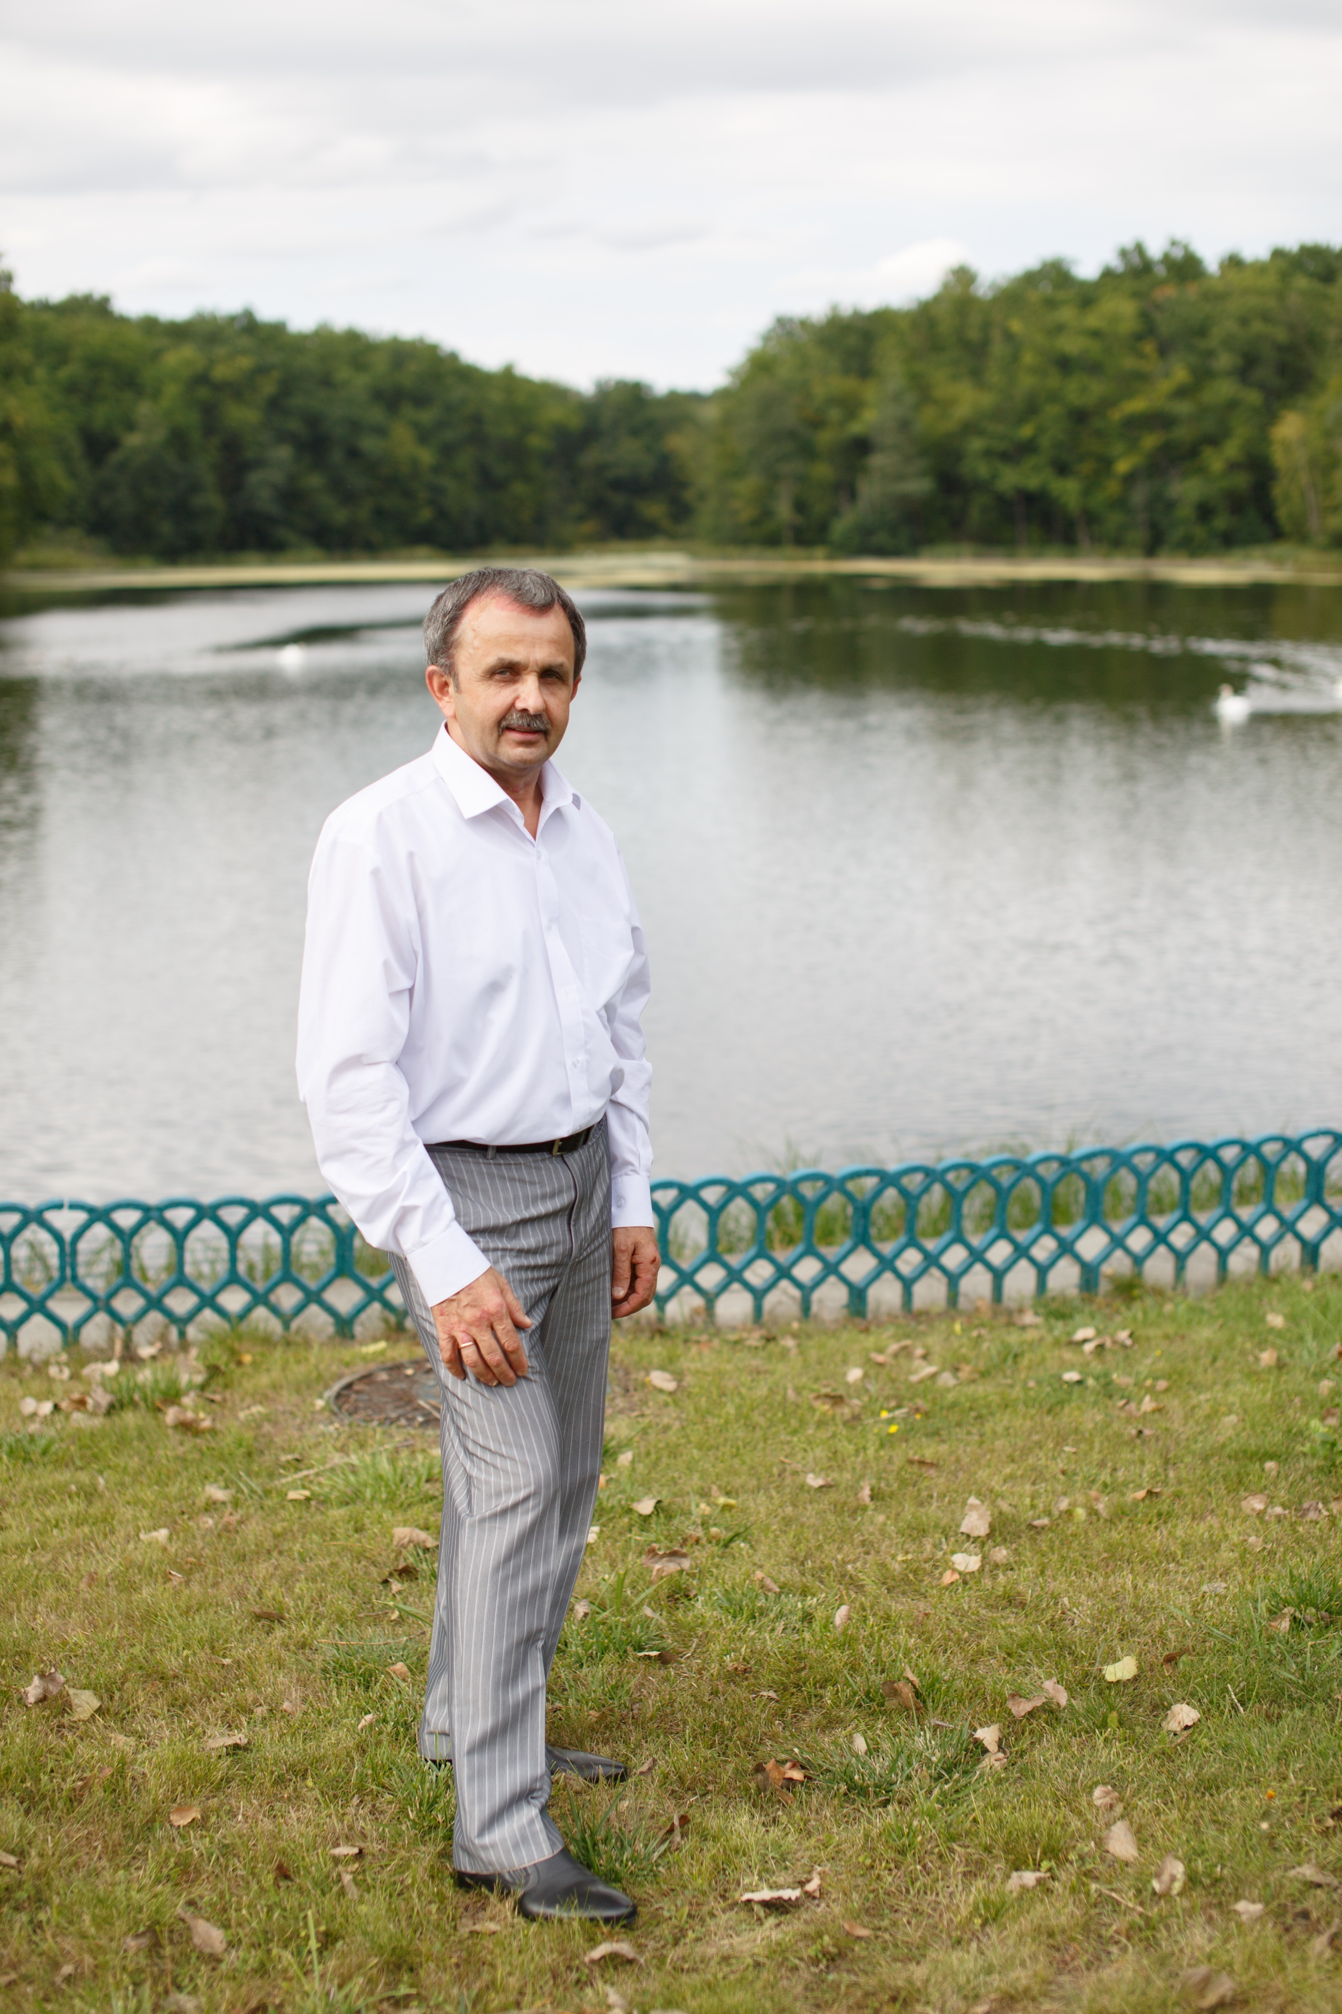
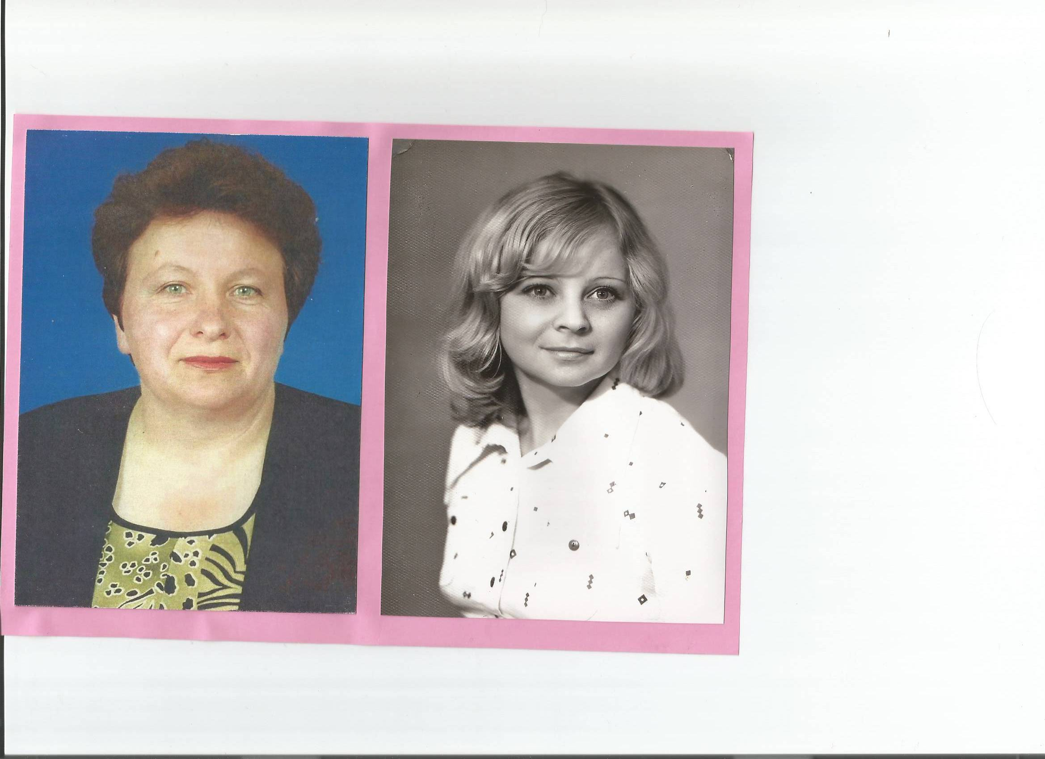
Ситюк Олег Іванович
У 1969р. закінчив Білашівську школу. Генеральний директор «Компанія «Лізинговий дім» м.Львів
Корнелюк
Любов Петрівна
закінчила в 1972 році Білашівську школу. Методист
управління відділу освіти і науки Черкаської обласної держадміністрації

Slide 5
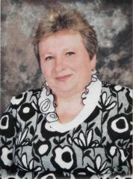
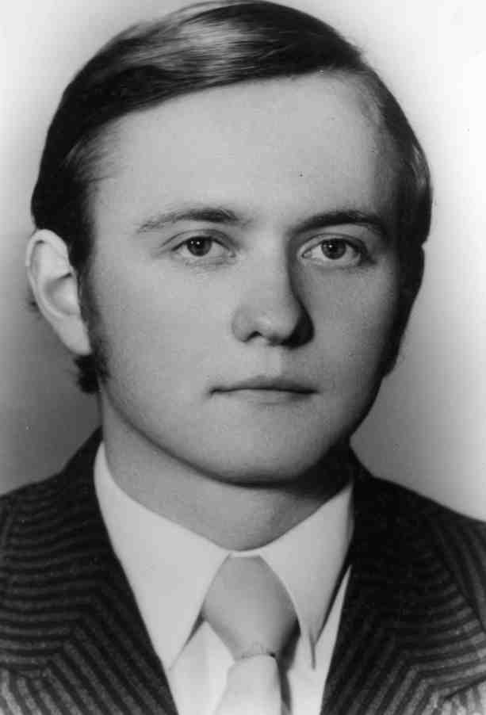
Юзинкевич (Антонюк)
Катерина Юхимівна
В 1972 році закінчила
ЗОШ І-ІІ ст. с.Білашів.
Голова сільської ради с.Білашів.
Недільський
Василь Кузьмович
у 1973році закінчив Білашівську школу.Редактор районної газети м.Ківерці “Вільним шляхом», кореспондент газети
«Вечірній Луцьк».

Slide 6
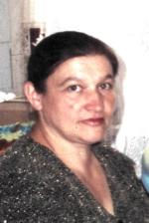
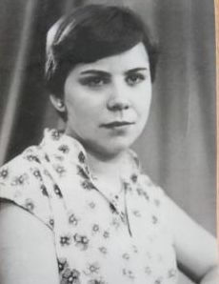
Глущенко
Світлана Володимирівна
закінчила в 1979 році Білашівську школу. Начальник відділу
фінансовогосподарського забезпечення-головний бухгалтер управління фінансів
смт .Старої Вижівки
Яструб Раїса Іванівна
закінчила в 1976 році
Білашівську школу.
Голова сільської ради
с. Ємільчено
Житомирської області.

Slide 7
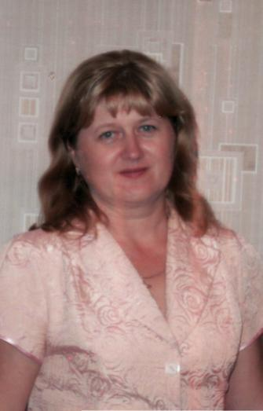
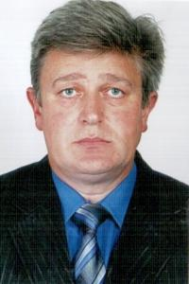
Топольський
Степан Степанович
У 1986 році закінчив Білашівську школу.
Керівник апарату районної державної адміністрації
Оліфірук
Валентина Олександрівна
закінчила в 1981 році Білашівську школу. Начальник фінансового
управління м.Ковеля.

Slide 8
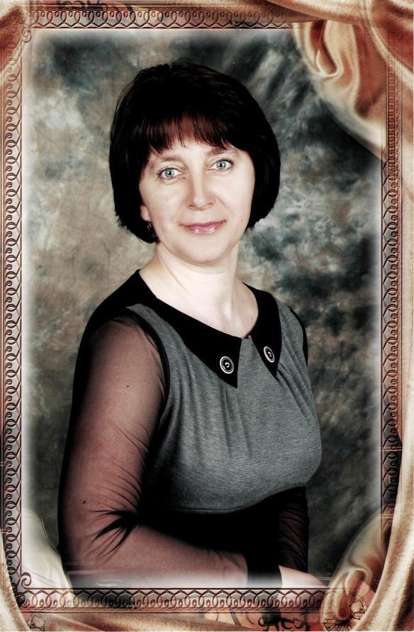
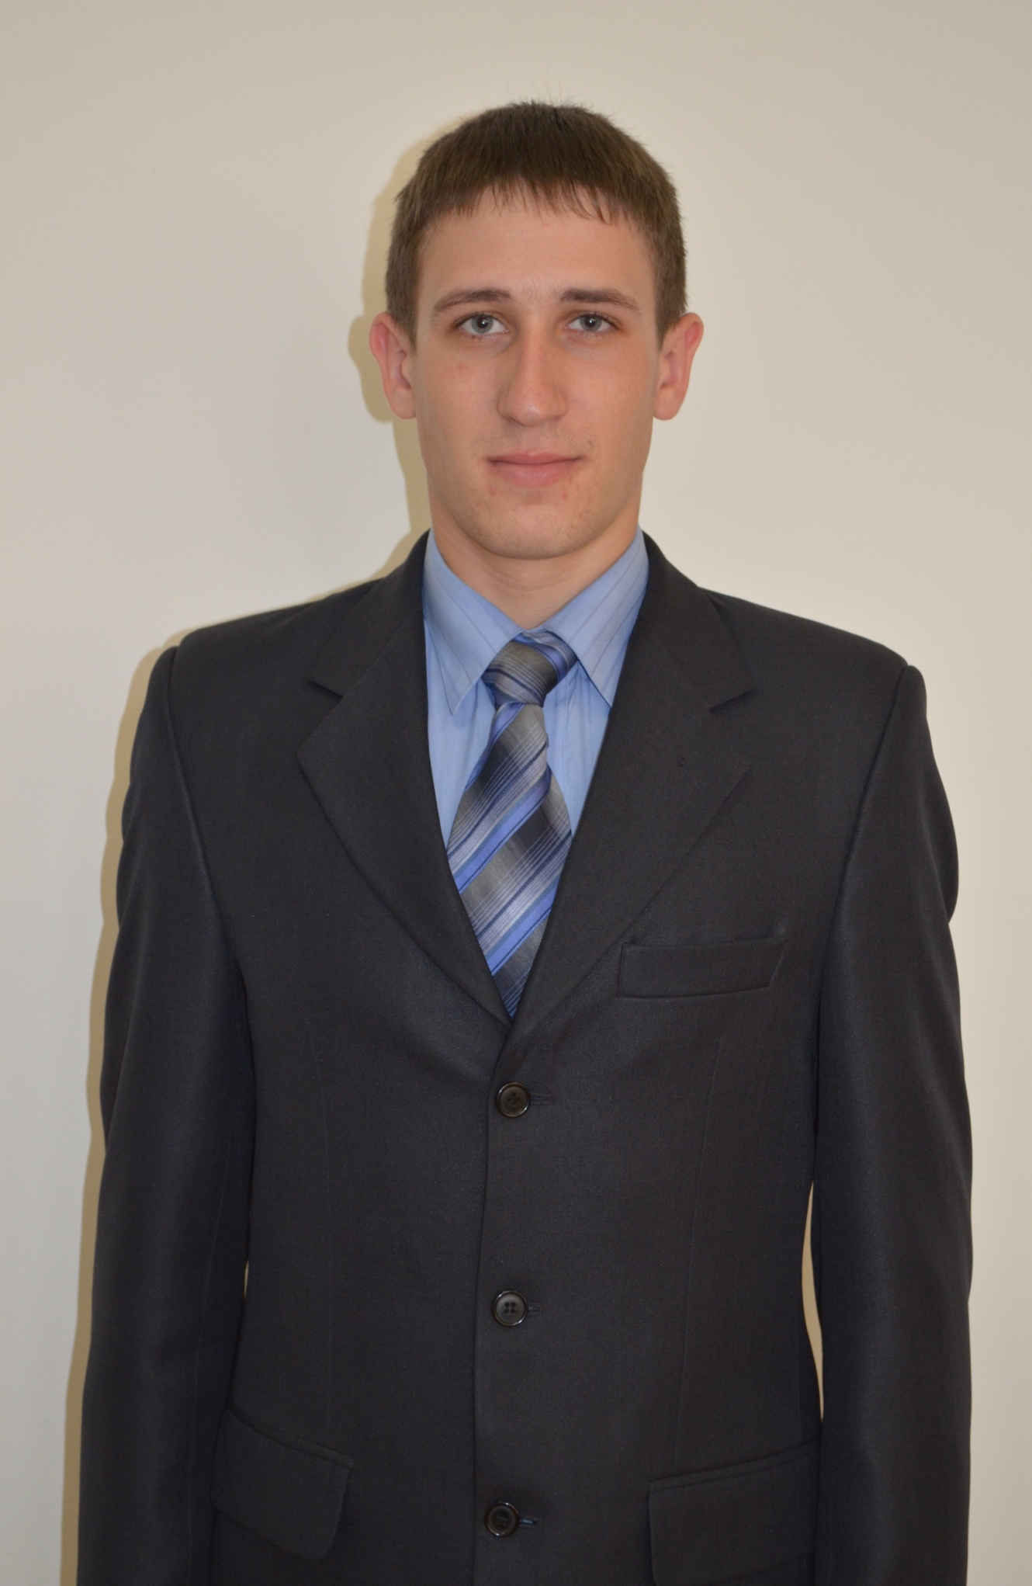
Козел
Світлана Сергіївна
закінчила Білашівську школу в 1988р.
Нині директор ЗОШ І-ІІІ ст. с.Скулин Ковельського району
Топольський
Дмитро Степанович
У 2010 році закінчив Білашівську школу.
Консультант ЦПРПП
Колодяжненської ОТГ

Slide 9

Дякую за увагу

